Slide 1

Grp B:131
Le Guilly Tanguy
Berge Léandro
Plot Ethan
Spiegel Noah

Slide 2
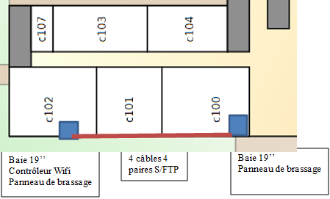
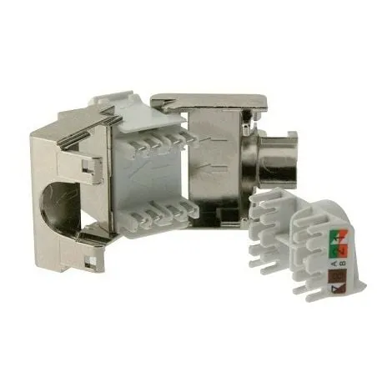
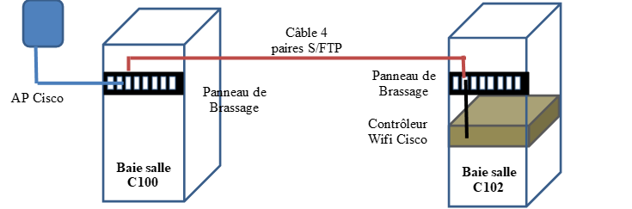
Cat.7 S/FTP Euroclasse Dca
Cat.6A F/FTP

Slide 3
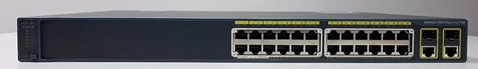
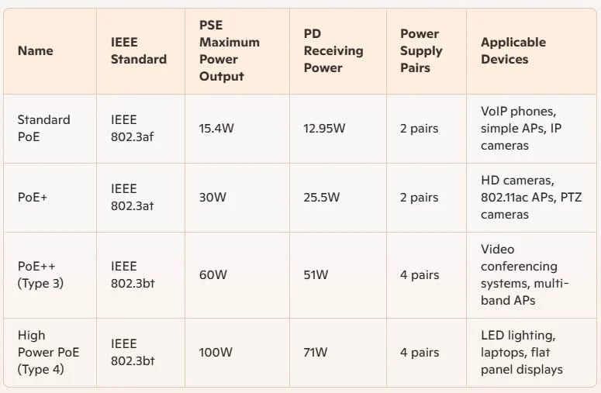
Commutateur Cisco WS-C2960-24PC-LV06
370W de puissance totale
24 ports
15,4W par ports
Puissance reçu : 13W (POE PRO)
Norme IEEE 802.11 af Standard
Tension basse : 49V (44V à 57V) (POE PRO)

Slide 4
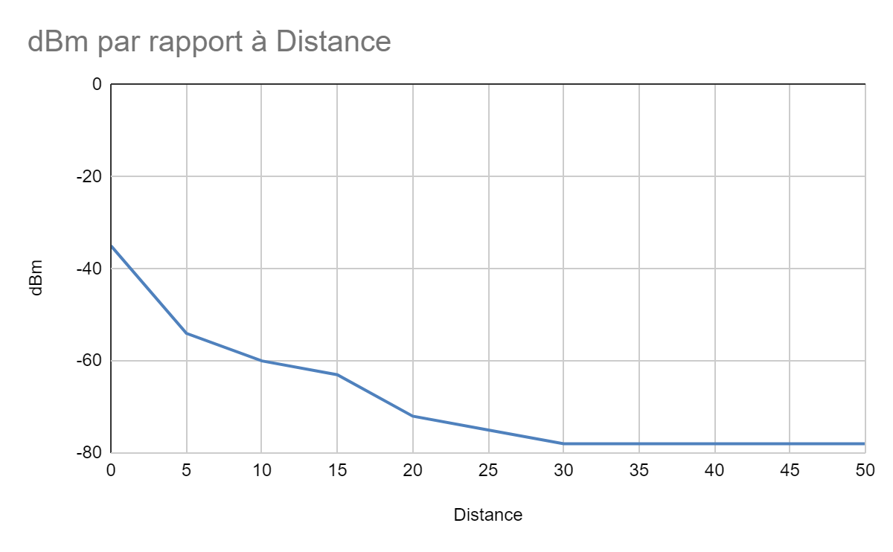
Mesure de puissance 802.11g
Mesure initiale : -40dBm
mur en placoplâtre : -60dBm → 20dBm de perte
dalle en béton : -49dBm → 10dBm de perte
Comparaison des mesures avec un pc portables et un smartphone:
Mesure smartphone : -42dBm , Mesure pc : -48dBm
(m)

Slide 5
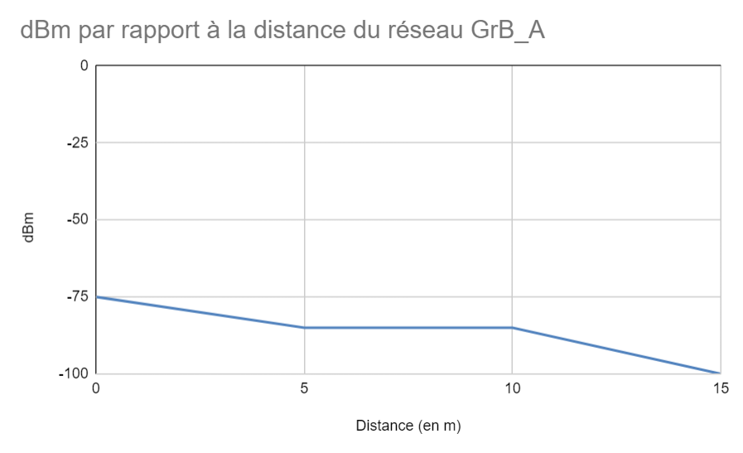
Mesure de puissance 802.11a
Mesure initiale : -75dBm
mur en placoplâtre : -84dBm → 9dBm de perte
vitre simple : -78 dBm→ 3dBm de perte
dalle en béton : -88dbm → 13dBm de perte

Slide 6
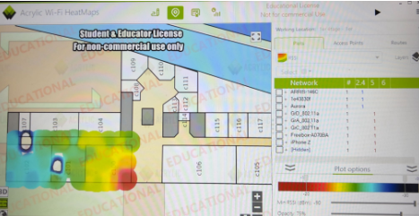
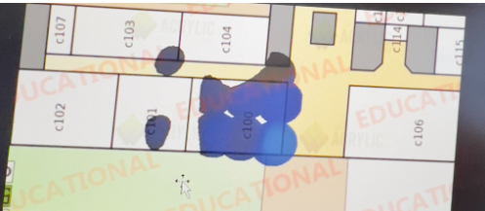
Heatmaps de notre réseau GrB_802.11g (2,4Ghz)
Heatmaps de notre réseau, GrB_802.11a (5Ghz)

Slide 7
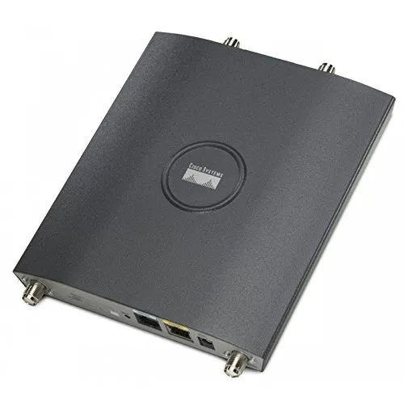
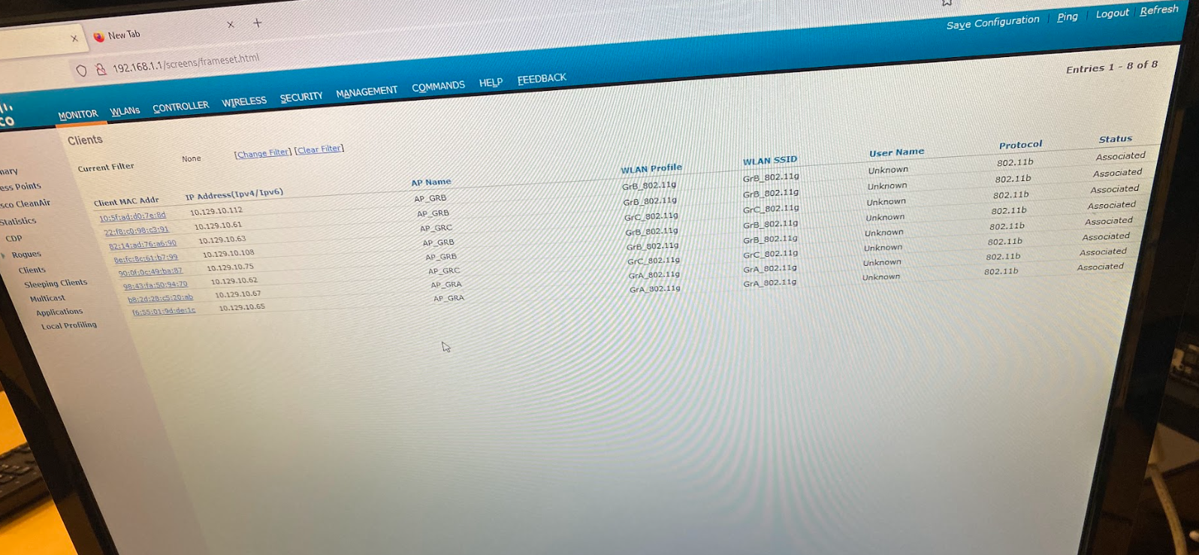
Informations remontées par le contrôleur
Appareils connectés :
Adresse IP : 10.129.10.61
Adresse MAC : 22:f8:c0:98:c3:91
Autre adresse IP du réseau : 10.129.10.112
Conclusion :
Masque de sous-réseau : 255.255.255.0
Les IP du réseau débutent par 10.129.10….

Slide 8

Réseau 2,4GHz = plus de portée, moins de débit
Réseau 5GHz = plus de débits, moins de portée
Mesures de débits descendants
802.11g (2,4GHz) : - C100 : 1,10 Mbps
- C101 : 0,62 Mbps
- C102 : 0,26 Mbps
802.11a (5GHz) : - C100 : 8,36 Mbps
- C101 : 4,12 Mbps
- C102 : 0 Mbps (Pas de signal)

Slide 9
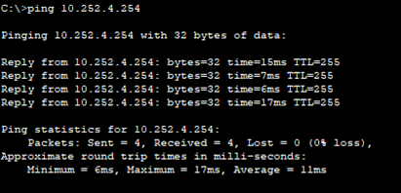
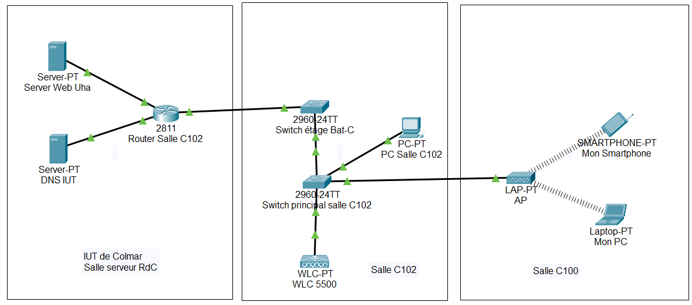
10.252.5.0
10.129.10.0
10.252.4.0

Slide 10
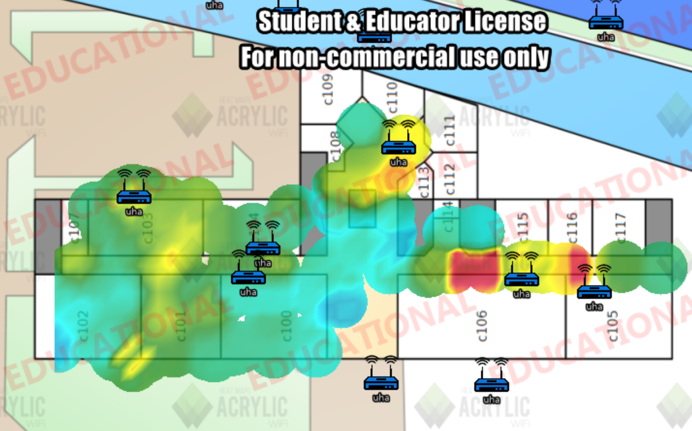
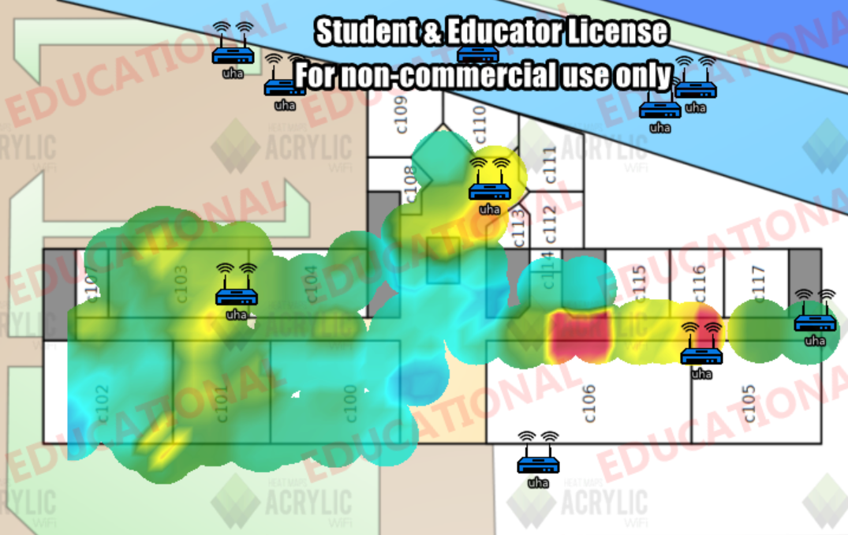
HeatMap du 1er étage
2,4GHZ 5GHZ

Slide 11
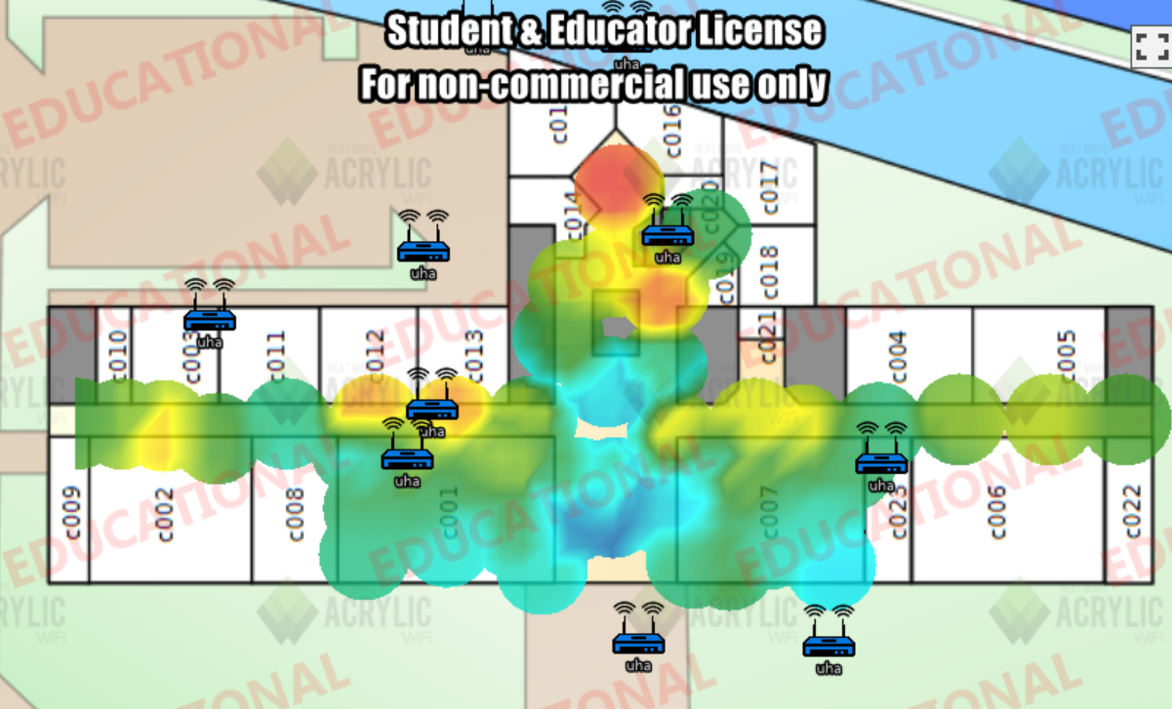
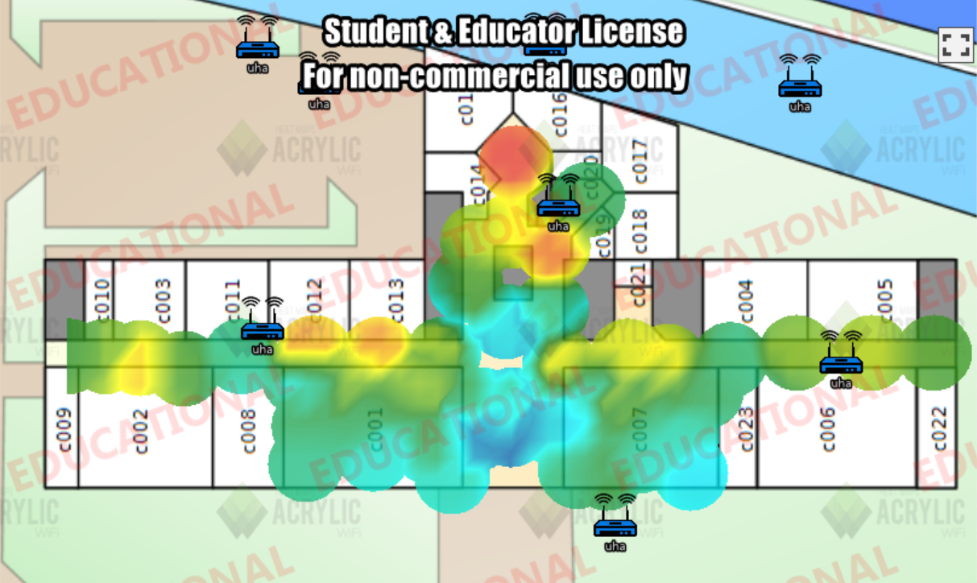
HeatMap du Rez de Chaussée
2,4GHZ 5GHZ

Slide 12
Nous avons estimé avoir passé environ 26 heures sur ce projet.
Merci pour votre attention

